Slide 1

2025.02.03
01
개요
프로젝트 목적
벤치마킹
02
서론
핵심 기능 요약
E-R 다이어그램
MovieInfoAPP
개인 프로젝트
도메인 주소 : junhyuk000.monster
본론
개발환경 / 아키텍쳐
사용된 기술
03
신준혁
04
결론
향후 계획
참고자료 및 출처

Slide 2
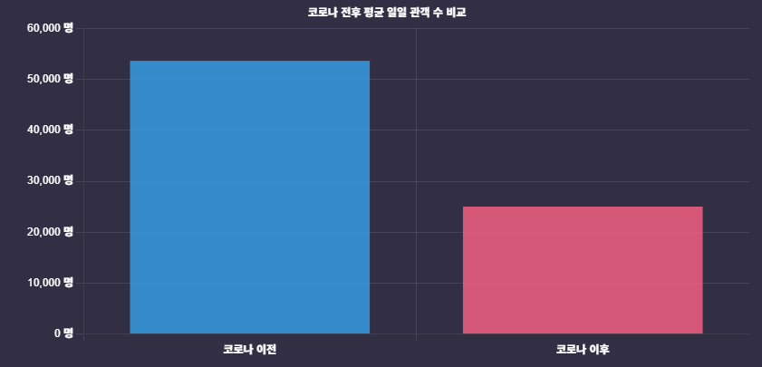
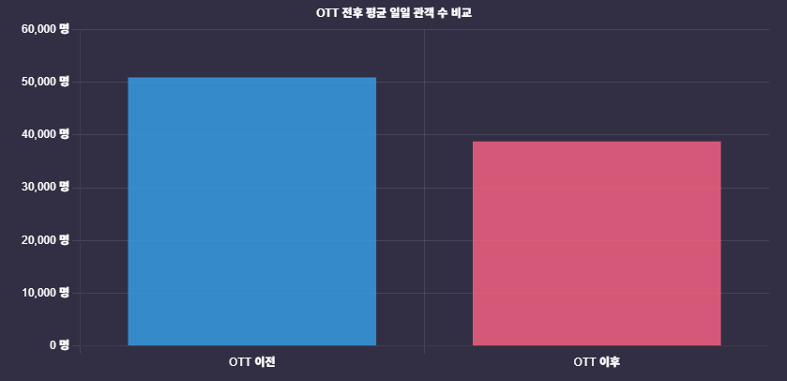
개요
프로젝트 목적
코로나19 팬데믹 및 OTT 서비스의 급격한 성장으로 인해 영화관 관람객 수가 크게 감소하였습니다.
이에 따라 영화 산업은 새로운 도전에 직면하게 되었고, 많은 영화가 관객들에게 제대로 다가가지 못하고 있는 상황입니다.
이 홈페이지는 이러한 상황을 극복하기 위해 관객들이 영화 정보 및 리뷰 서비스를 통해
현재 상영중인 영화의 흥미를 좀 더 느낄 수 있도록 만들어졌습니다.

Slide 3
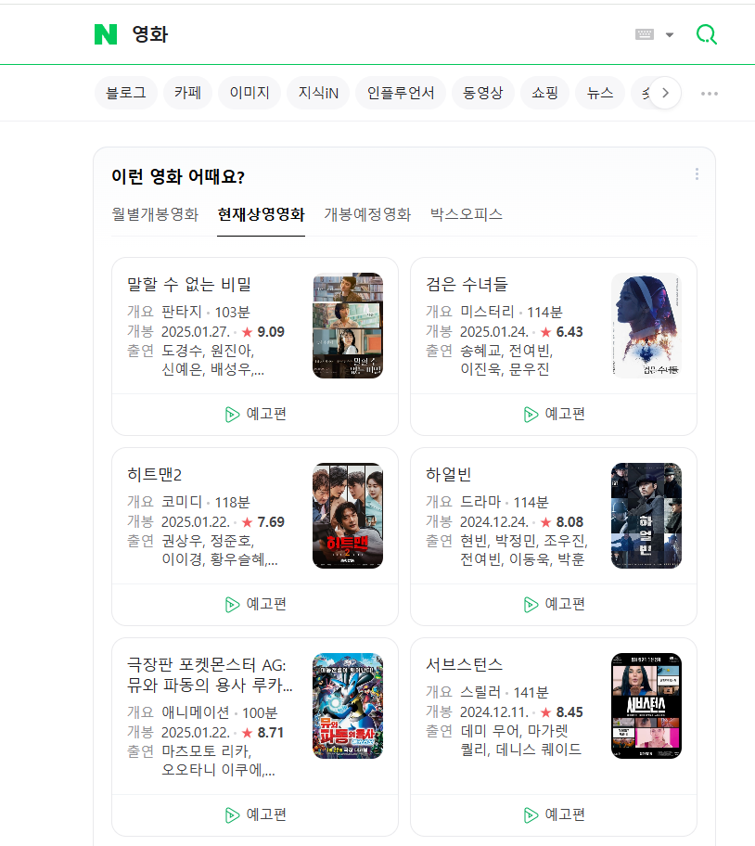
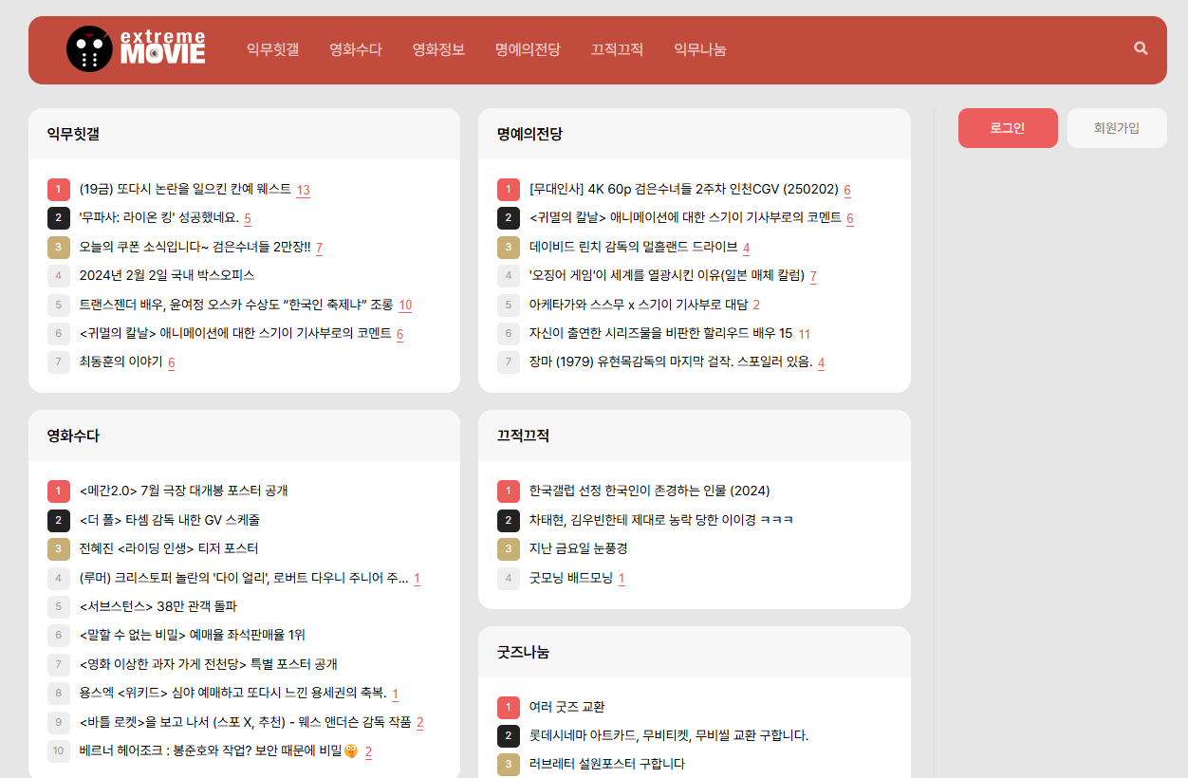
개요
벤치마킹(extreme MOVIE, 네이버)
네이버
Extreme MOVIE

Slide 4
개요
벤치마킹(extreme MOVIE, 네이버)
현재 Extreme Movie 및 네이버 영화와 같은 기존 영화 정보 사이트는 각각 게시글 중심 혹은 평점 중심의 정보를 제공합니다. 그러나 이러한 사이트들은 다음과 같은 한계를 가지고 있습니다.
1. 현재 상영 중인 영화의 데이터가 시각적으로 표현되지 않음
네이버 영화: 텍스트 기반의 평점 및 리뷰 제공 (그래프 및 데이터 분석 부재)
Extreme Movie: 커뮤니티 게시판 형태로 정보가 분산되어 있어 한눈에 보기 어려움
2. 솔직한 관객 리뷰 확인이 어려움
네이버 영화: 광고성 리뷰 및 별점 조작 가능성이 높아 신뢰도가 낮음
Extreme Movie: 특정 사용자 중심의 의견이 많아 객관적 평가 부족
3. 부가 기능 부족 (예고편 & 영화관 검색 등)
기존 사이트에서는 예고편 제공이 제한적이며, 영화관 검색 기능이 없음
✅ 따라서, 본 프로젝트는 이러한 단점을 보완하여 다음과 같은 기능을 제공하는 것을 목표로 합니다.
직관적인 시각적 데이터 제공: 공공데이터 API를 활용하여 영화별 매출, 관객수 등을 그래프화하여 쉽게 비교 가능
솔직한 리뷰 시스템: 유저들이 남긴 리뷰 중에서 신뢰도가 높은 콘텐츠를 노출
예고편 제공: 유튜브 API를 활용하여 간편하게 영화 예고편 시청 가능
가까운 영화관 검색 기능: Kakao Map API 연동을 통해 사용자 위치 기반으로 가까운 영화관 탐색
영화 흥행 예측 시스템: 유저들이 흥행할거 같은 영화를 자신이 모은 팝콘으로 추첨(추첨 당첨자는 상품을 받음)

Slide 5
서론
핵심 기능 요약
👉 admin 전용 리뷰 신고 페이지(해당 유저 탈퇴 및 게시글 삭제 기능)
👉 실시간 박스오피스 정보 제공
👉 리뷰 작성 및 추천 기능
👉 위치 기반 영화관 검색
👉 유튜브 예고편 보기
👉 공공데이터를 활용한 데이터 관리 및 시각화
👉 리뷰 (추천수, 댓글수, 조회수)별 순위
👉 신고 리뷰 admin계정으로 수정/삭제 및 작성자 ID 탈퇴 기능(신뢰도 높은 리뷰)
👉 리뷰작성, 댓글작성 혹은 순위에 들면 팝콘이라는 코인이 주어지는데 해당코인을 통해 영화 흥행 예측 시스템에 추첨기능

Slide 6
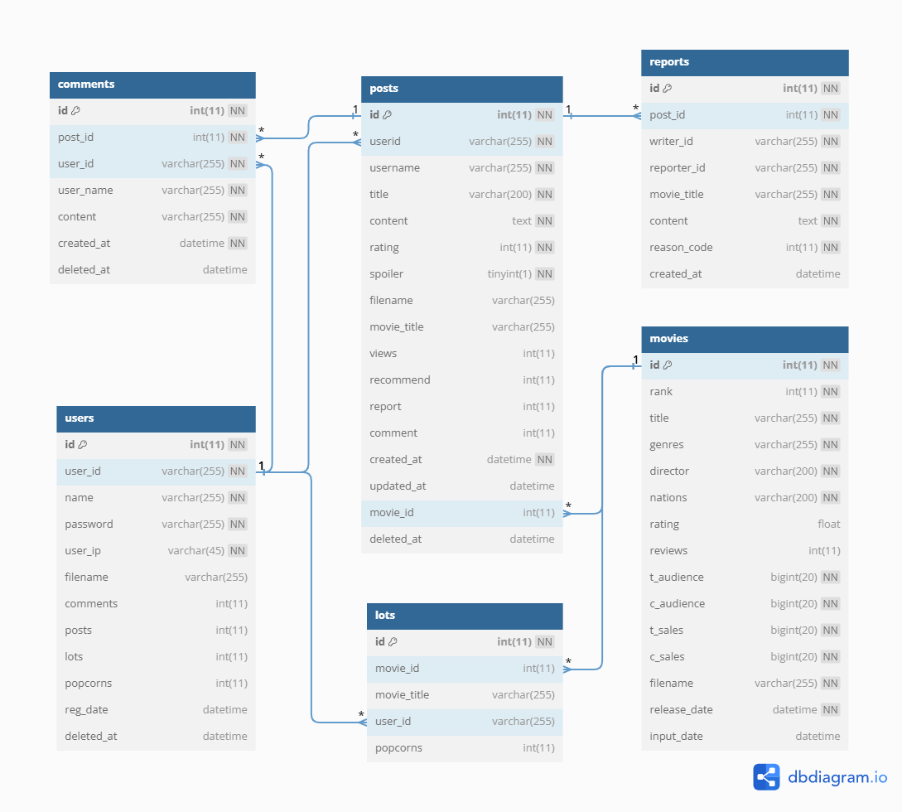
서론
E-R 다이어그램
신고글
댓글
리뷰
영화
유저
추첨

Slide 7

본론
사용된 기술
백엔드: Python, Flask, Gunicorn, Gevent
라이브러리: pandas, requests, BeautifulSoup
프론트엔드: HTML, CSS, JavaScript
데이터베이스 : Mysql
API : Kakaomap API, Youtube API, 영화 공공데이터 API

Slide 8
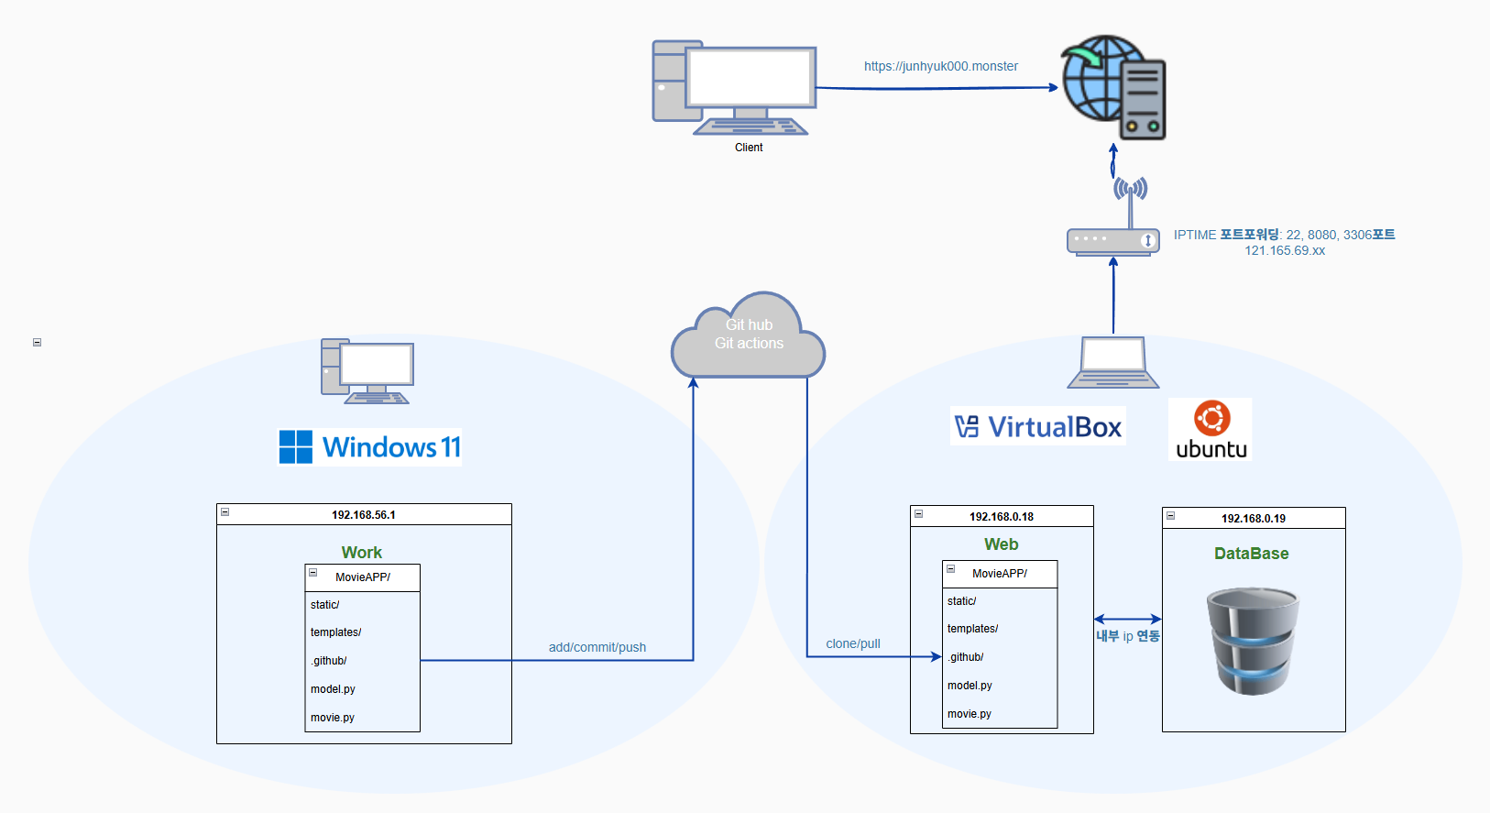

본론
개발환경/아키텍처

Slide 9
결론
향후 계획
리뷰가 많이 작성 되도록 홍보
영화관 위치 확인만 되는 것이 아닌 길 찾기 기능 추가
신뢰도 높은 콘텐츠를 위해 자주 관리
휴대폰에서 봤을 때 미비한 부분 보완
추첨 페이지 추가

Slide 10
결론
참고자료 및 출처
👉 참고자료 : Naver 영화, extreme MOVIE
👉 API 출처 : Kakao, Youtube, kobis

Slide 11
2025.02.03
감사합니다
신준혁

